Slide 1
Ohren auf im Klassenzimmer!

Slide 2
Aufgabe: Klicke auf dieses Zeichen. Du hörst ein Geräusch aus dem Klassenzimmer. Wenn du es erraten hast klicke auf dieses Zeichen.

Slide 3
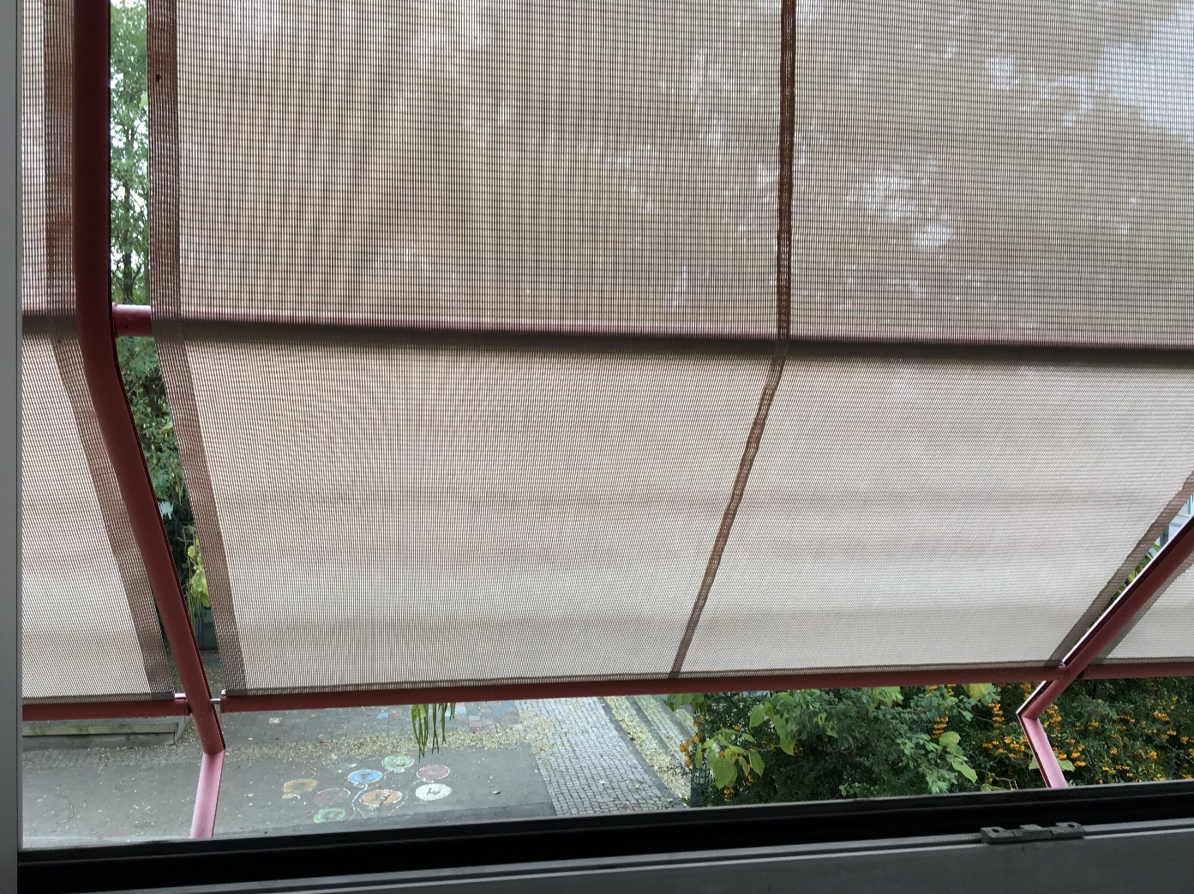
Im Klassenzimmer
Lösung

Slide 4
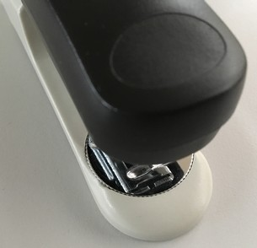
Im Klassenzimmer
Lösung

Slide 5
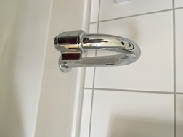
Im Klassenzimmer
Lösung

Slide 6
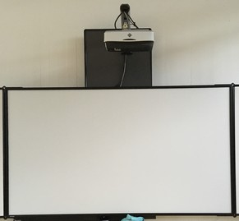
Im Klassenzimmer
Lösung

